Slide 1


Slide 2
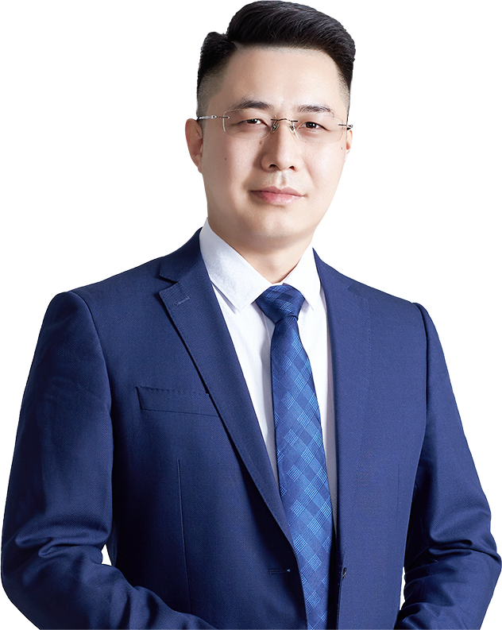

行稳致远
轮动前行
杨春虎 | 投顾执业编号:A1120619100003
基金从业编号:A20250618011797
·
经传多赢投研总监，软件产品架构师。
·
北京大学金融系毕业,从业十余年,坚持以资金推动论为研究核心，形成了以机构思路选股，游资思路跟踪的稳健投资模型。独创双龙战法，机构分析战法等软件经典战法，深受广大用户的喜爱。

Slide 3


第一章
短线超跌，趋势不改
第二章
开局之年，稳字当头
第三章
全球变局，安全资产
第四章
产业主题，算力基建

Slide 4
PART 01
短线超跌，趋势不改

Slide 5
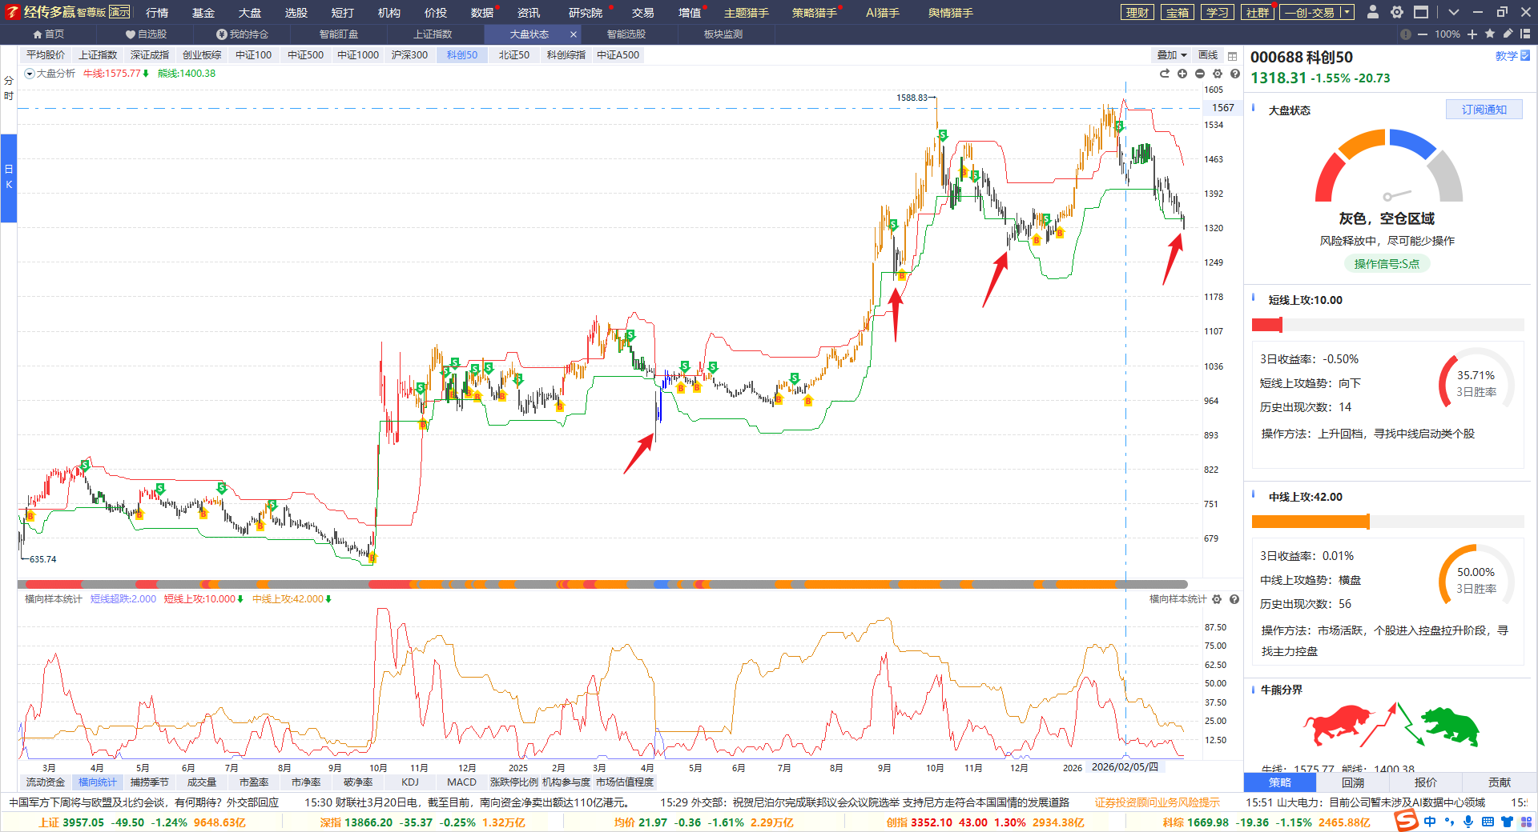
跌破熊线，超跌区域
科创50领先，跌破熊线，进入超跌区间
所有指数蓝线上移，市场随时反弹，静待蓝线向下信号，下周开启反弹
经传多赢投研总监：杨春虎，投顾执业编号:A1120619100003;基金从业号:A20250618011797风险提示：观点基于软件数据和理论模型分析，仅供参考，不构成买卖建议，市场有风险，投资需谨慎。基金的过往业绩并不预示其未来表现，基金管理人管理的其他基金的业绩并不构成基金业绩表现的保证。

Slide 6
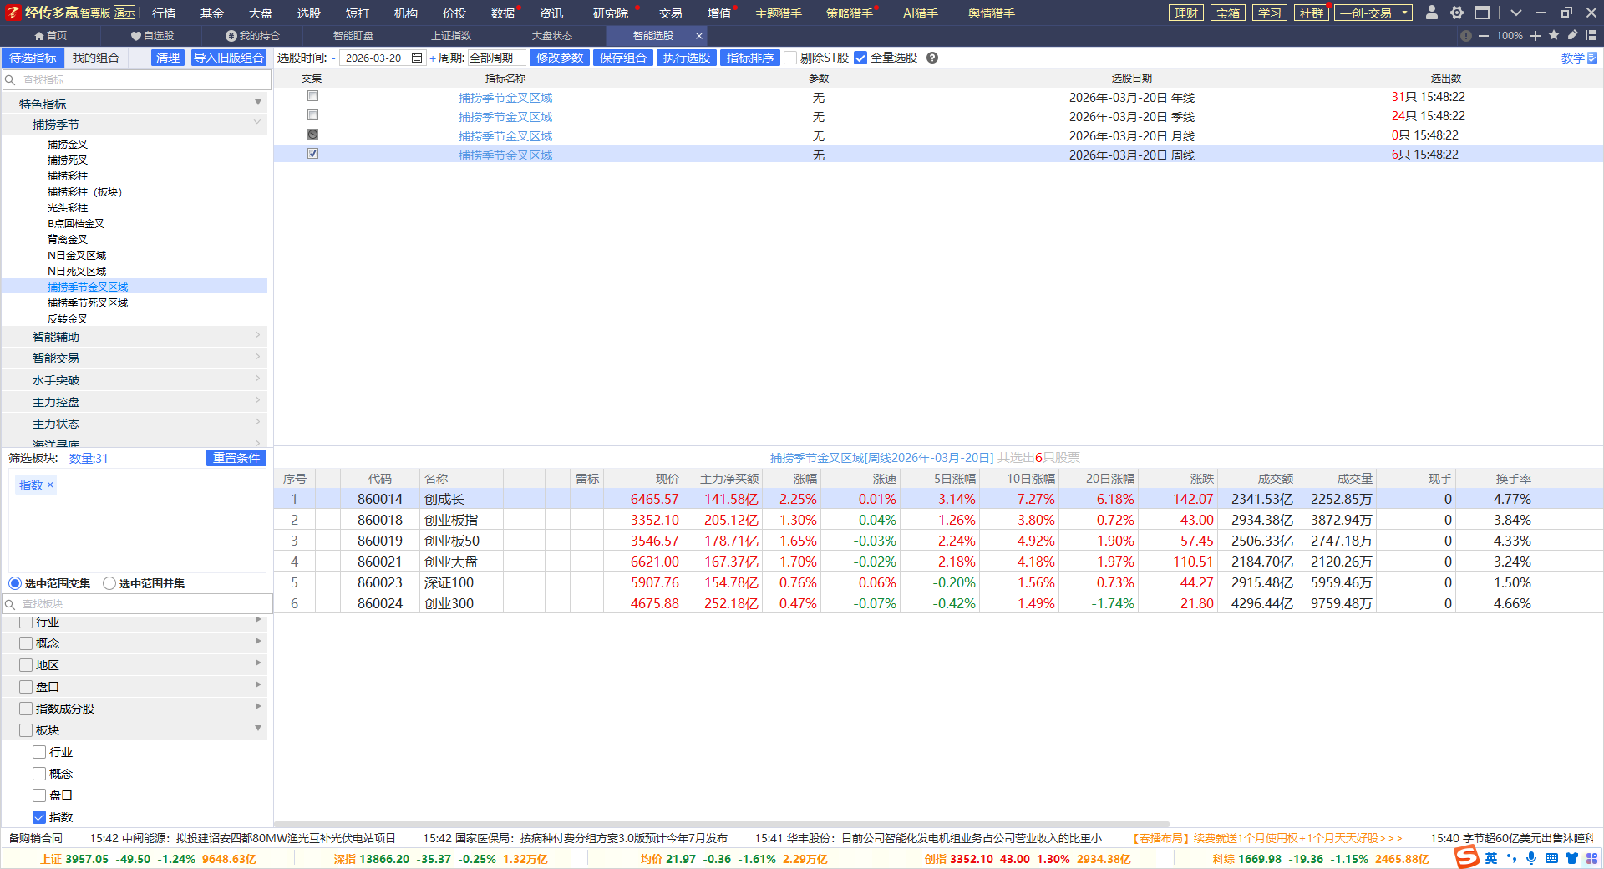
周期共振，轮动分化
年线金叉区域31个，季线金叉区域25个，中长期向好，
月线周线大部分金叉死叉反复，中短期震荡，创业板大盘股领先反弹
经传多赢投研总监：杨春虎，投顾执业编号:A1120619100003;基金从业号:A20250618011797风险提示：观点基于软件数据和理论模型分析，仅供参考，不构成买卖建议，市场有风险，投资需谨慎。基金的过往业绩并不预示其未来表现，基金管理人管理的其他基金的业绩并不构成基金业绩表现的保证。

Slide 7
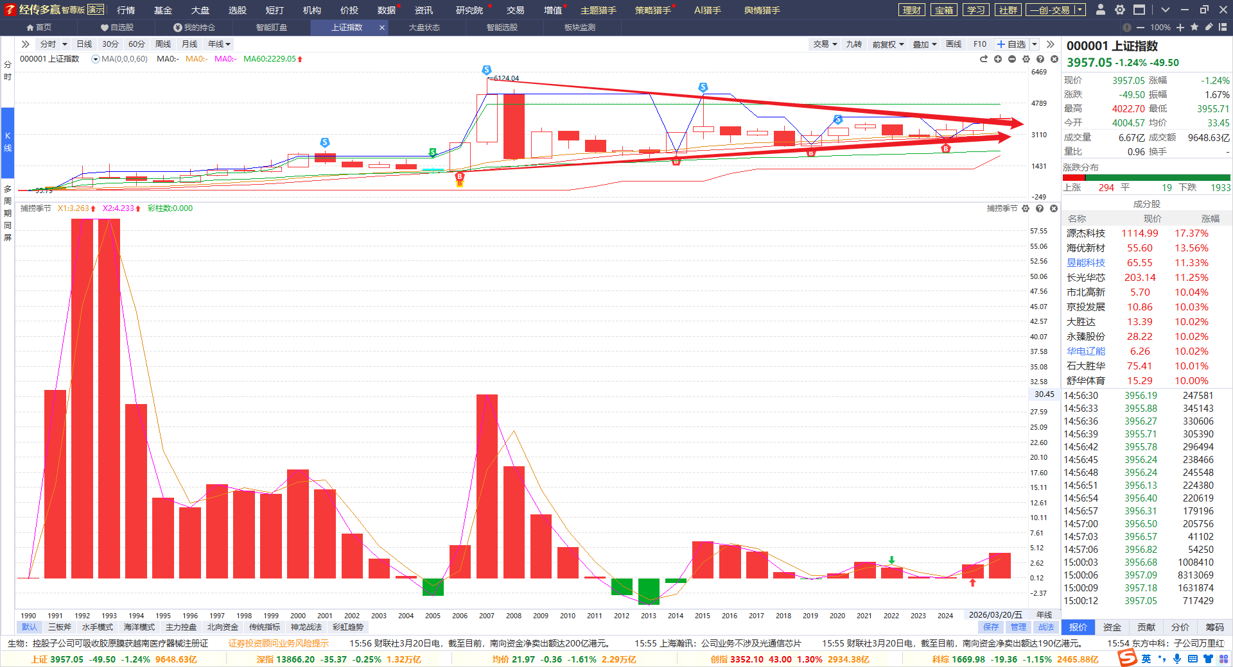
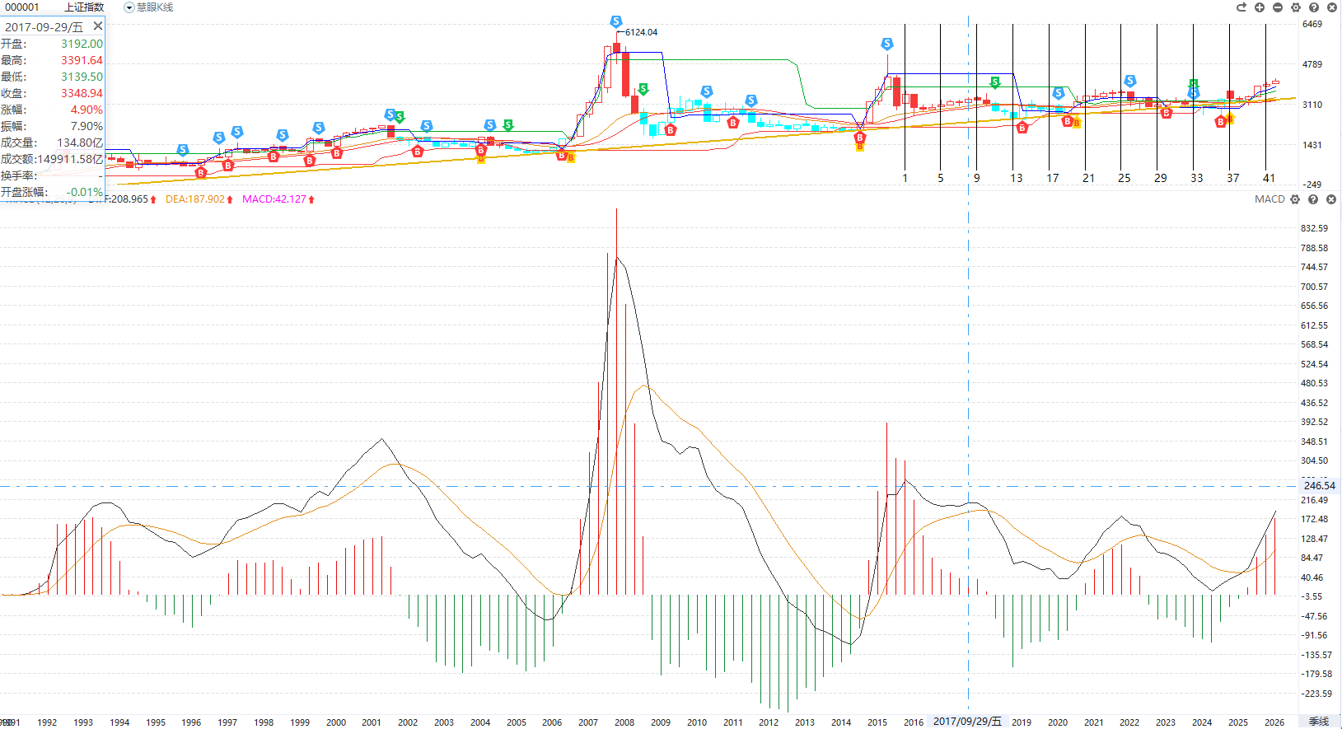
中长向上，内部轮动
上证指数捕捞季节年线金叉初期，收敛三角形，震荡突破之后，空间更大
季线第六次金叉，年线第七次（96-97震荡）金叉，迎接历史机遇
经传多赢投研总监：杨春虎，投顾执业编号:A1120619100003;基金从业号:A20250618011797风险提示：观点基于软件数据和理论模型分析，仅供参考，不构成买卖建议，市场有风险，投资需谨慎。基金的过往业绩并不预示其未来表现，基金管理人管理的其他基金的业绩并不构成基金业绩表现的保证。

Slide 8
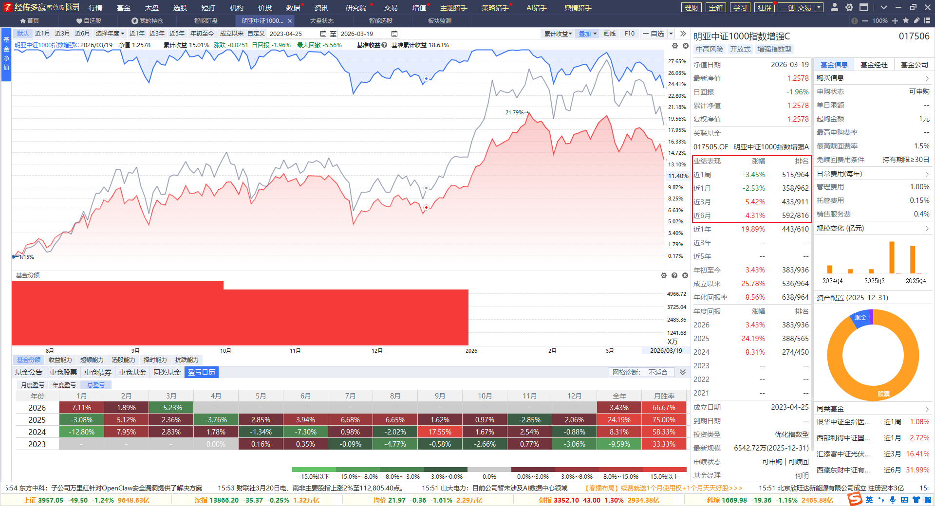
切合实际，降低预期
申购费率 | 金额M（元） | A类 | C类
 | M＜100万 | 1.20% | 0.00%
 | 100万≤M＜200万 | 0.80%
 | 200万≤M＜500万 | 0.30%
 | M≥500万 | 每笔1000元
赎回费率 | 持有基金份额期限(Y) | A类
 | Y＜7天 | 1.50%
 | 7天≤Y<30天 | 0.75%
 | 30天≤Y＜180天 | 0.50%
 | Y≥180天 | 0.00%
赎回费率 | 持有基金份额期限(Y) | C类
 | Y＜7天 | 1.50%
 | 7天≤Y<30天 | 0.50%
 | Y≥30天 | 0.00%
管理费 | 1.00%/年
托管费 | 0.15%/年
销售服务费 | 0.4%/年 （仅C类份额）
本基金成立以来收益率25.78%（数据截至2026年3月19日，成立时间2023年4月25日），成立以来最大回撤5.56%。
指数增强的本质：调整跑赢指数，上涨跑赢指数
中小盘机会明显，指增上涨初期建仓，小调整小加仓，大调整大加仓，附带基金理财服务教学
经传多赢投研总监：杨春虎，投顾执业编号:A1120619100003;基金从业号:A20250618011797风险提示：观点基于软件数据和理论模型分析，仅供参考，不构成买卖建议，市场有风险，投资需谨慎。基金的过往业绩并不预示其未来表现，基金管理人管理的其他基金的业绩并不构成基金业绩表现的保证。

Slide 9
PART 02
开局之年，稳字当头

Slide 10
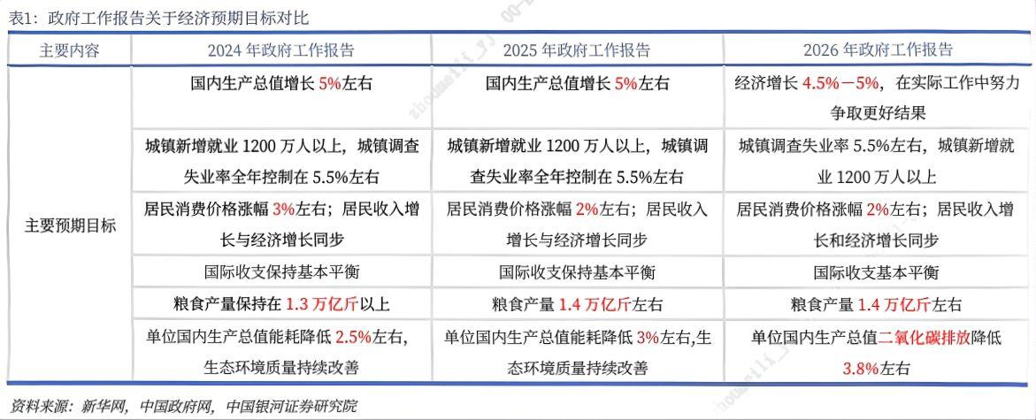
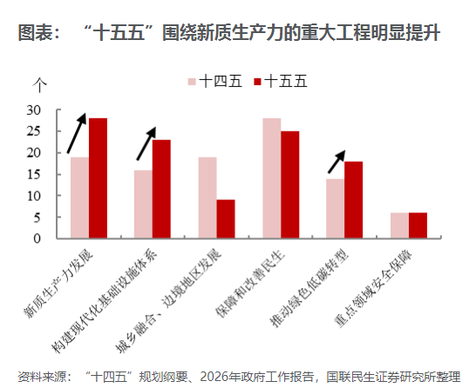
切合实际，降低预期
切合实际，降低预期，争取更好结果
绿色发展持续加码，设立国家低碳转型基金，培育氢能、绿色燃料等新增长点
经传多赢投研总监：杨春虎，投顾执业编号:A1120619100003;基金从业号:A20250618011797风险提示：观点基于软件数据和理论模型分析，仅供参考，不构成买卖建议，市场有风险，投资需谨慎。基金的过往业绩并不预示其未来表现，基金管理人管理的其他基金的业绩并不构成基金业绩表现的保证。

Slide 11
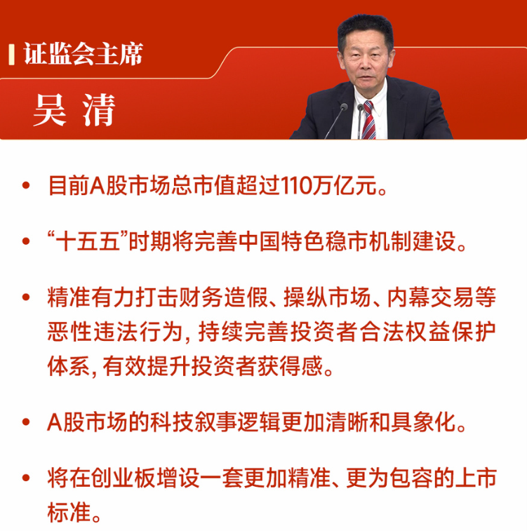
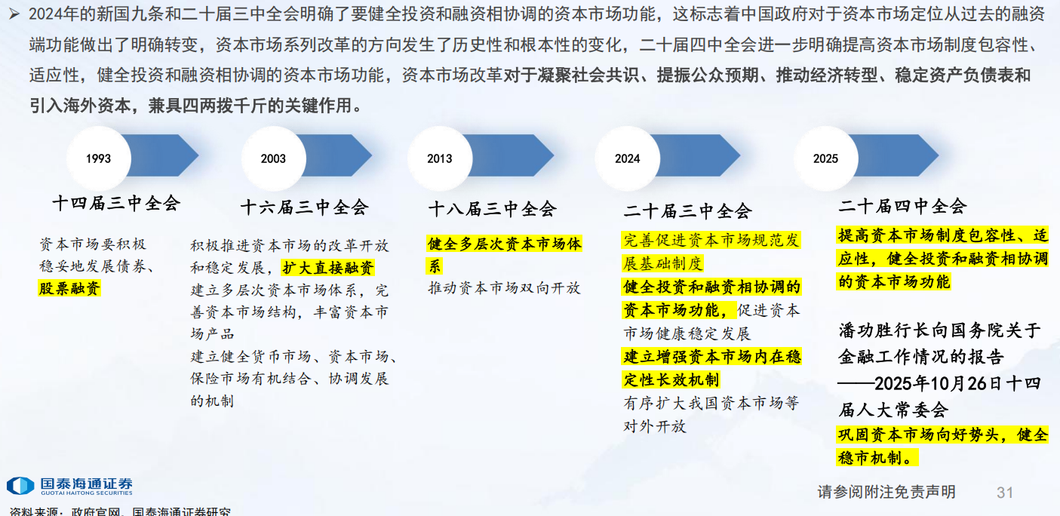
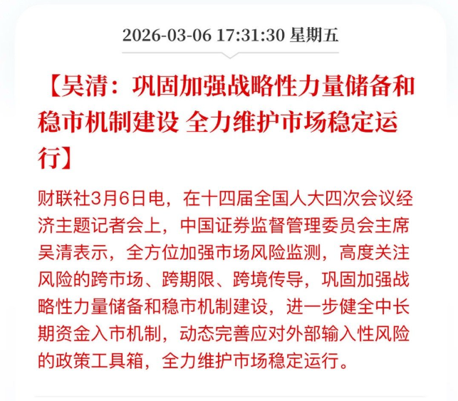
投融协调，理财时代
30余年第一次，投资融资并重
稳股市，稳消费，稳预期，巩固向好势头
引导中长期资金入市，稳定指数，万亿理财时代到来
明确本质：政策行情，指数行情，中长期行情，机构行情
经传多赢投研总监：杨春虎，投顾执业编号:A1120619100003;基金从业号:A20250618011797风险提示：观点基于软件数据和理论模型分析，仅供参考，不构成买卖建议，市场有风险，投资需谨慎。基金的过往业绩并不预示其未来表现，基金管理人管理的其他基金的业绩并不构成基金业绩表现的保证。

Slide 12
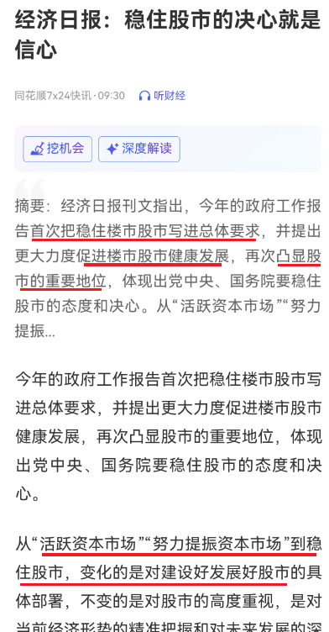
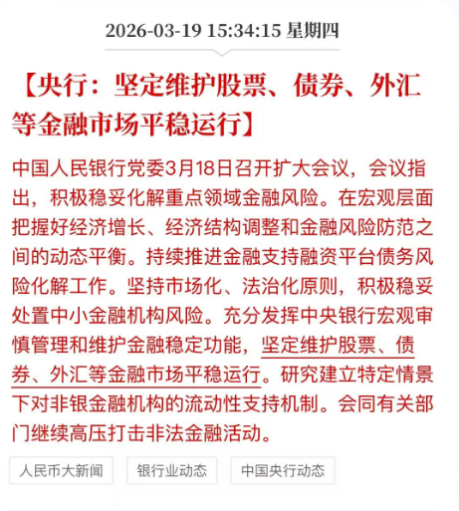
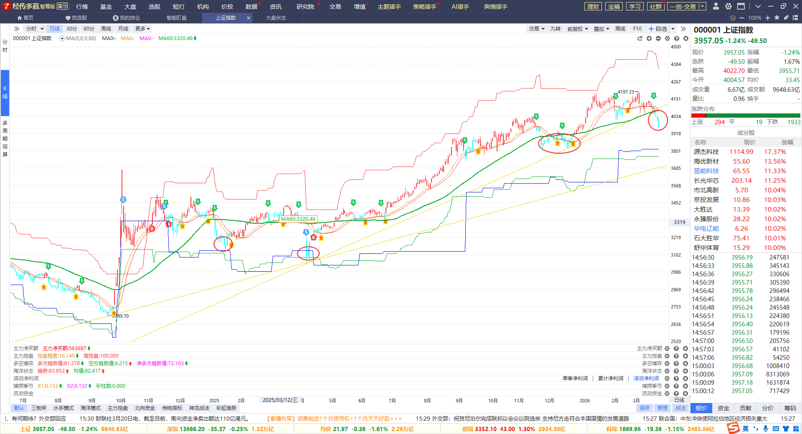


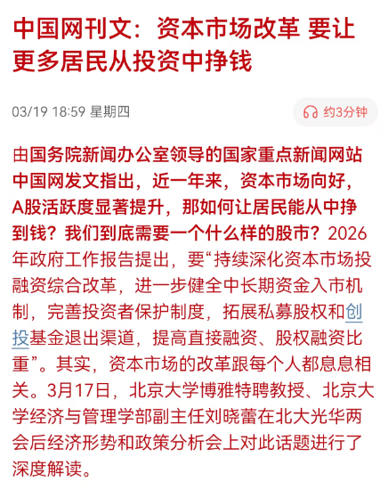

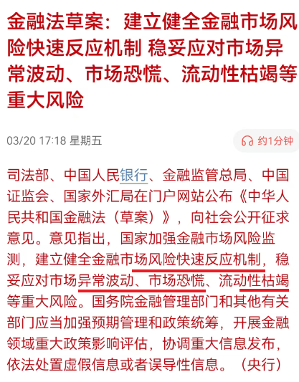

提振稳定，慢长趋势
稳市场，稳预期，稳信心，稳就业
完善特色稳市机制，慢长趋势，指数行情，理财正当时
稳字当头，高低切换，轮动为主
经传多赢投研总监：杨春虎，投顾执业编号:A1120619100003;基金从业号:A20250618011797风险提示：观点基于软件数据和理论模型分析，仅供参考，不构成买卖建议，市场有风险，投资需谨慎。基金的过往业绩并不预示其未来表现，基金管理人管理的其他基金的业绩并不构成基金业绩表现的保证。

Slide 13
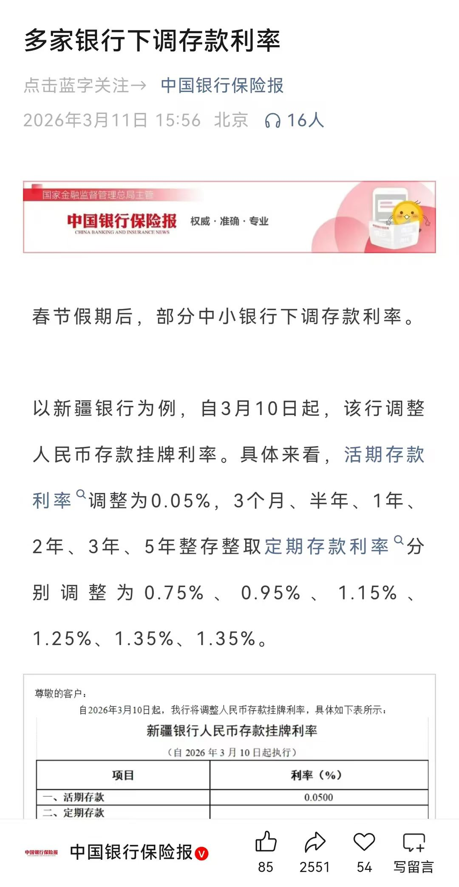
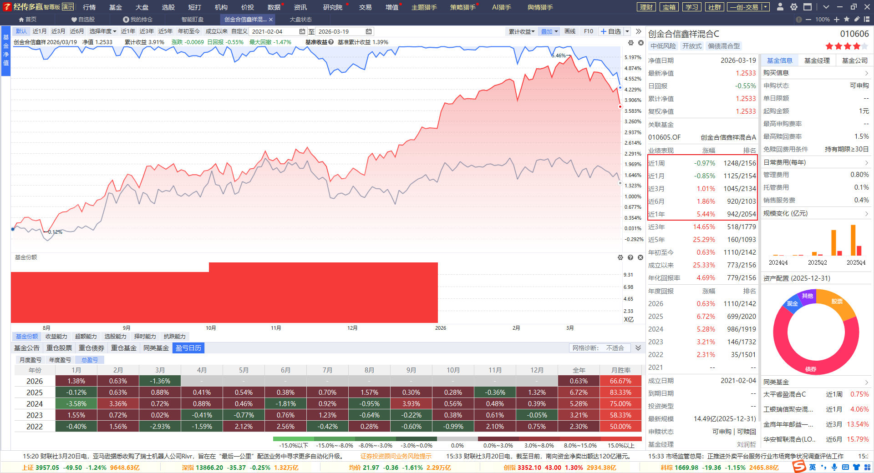
稳中求进，理财时代
固收+产品，理财首选
大仓位债基稳健收益+小仓位股票超额收益，跑赢普通理财
经传多赢投研总监：杨春虎，投顾执业编号:A1120619100003;基金从业号:A20250618011797风险提示：观点基于软件数据和理论模型分析，仅供参考，不构成买卖建议，市场有风险，投资需谨慎。基金的过往业绩并不预示其未来表现，基金管理人管理的其他基金的业绩并不构成基金业绩表现的保证。

Slide 14
PART 03
全球变局，安全资产

Slide 15
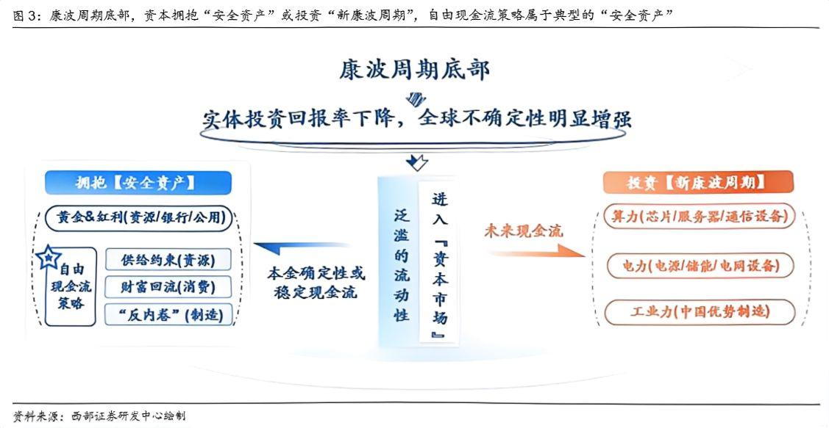
安全资产，现金为王
发展讲故事，安全讲本金，过渡看分红
逆全球化进程中 ，安全资产vs新基建，左手红利现金，右手科技基建
地产-数据-金融，资产兴则民兴
经传多赢投研总监：杨春虎，投顾执业编号:A1120619100003;基金从业号:A20250618011797风险提示：观点基于软件数据和理论模型分析，仅供参考，不构成买卖建议，市场有风险，投资需谨慎。基金的过往业绩并不预示其未来表现，基金管理人管理的其他基金的业绩并不构成基金业绩表现的保证。

Slide 16
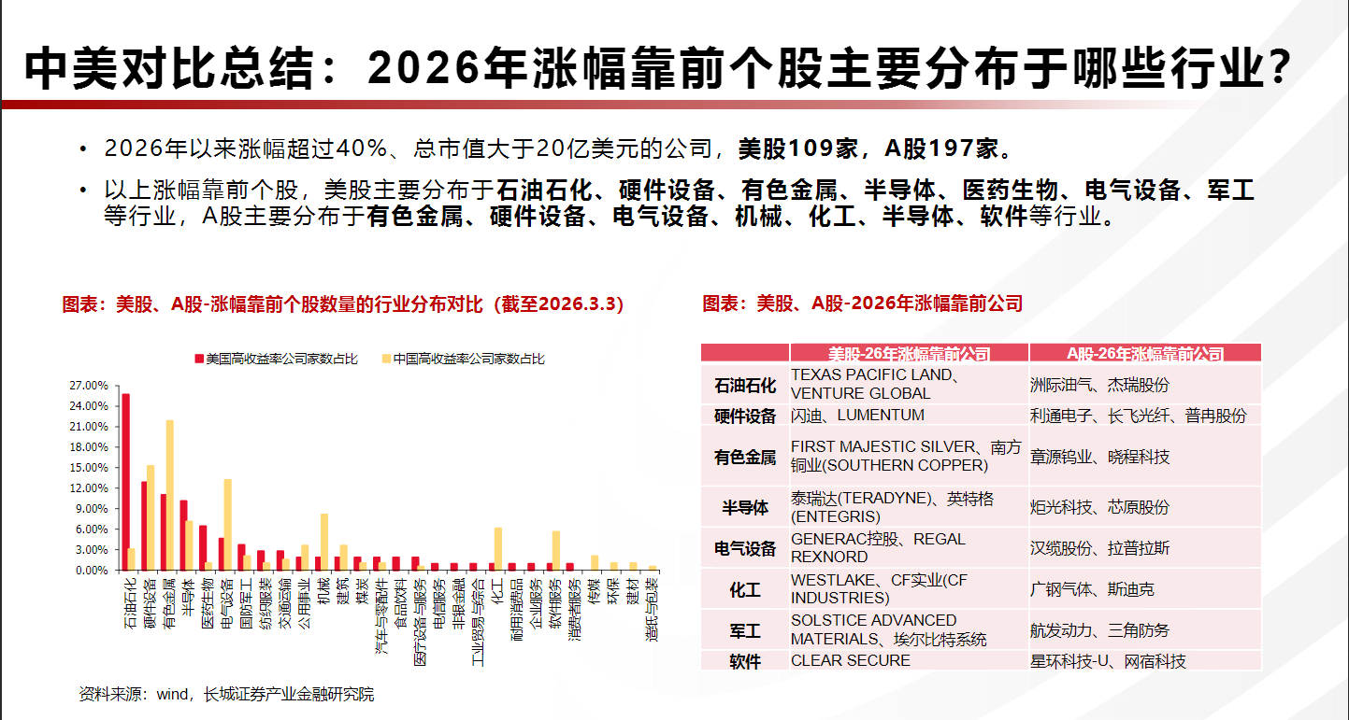
中美对比，现金领先
逆全球化过程中，自由现金流成为投资首选
安全资产获得机构持续关注，市场风格明显切换
经传多赢投研总监：杨春虎，投顾执业编号:A1120619100003;基金从业号:A20250618011797风险提示：观点基于软件数据和理论模型分析，仅供参考，不构成买卖建议，市场有风险，投资需谨慎。基金的过往业绩并不预示其未来表现，基金管理人管理的其他基金的业绩并不构成基金业绩表现的保证。

Slide 17
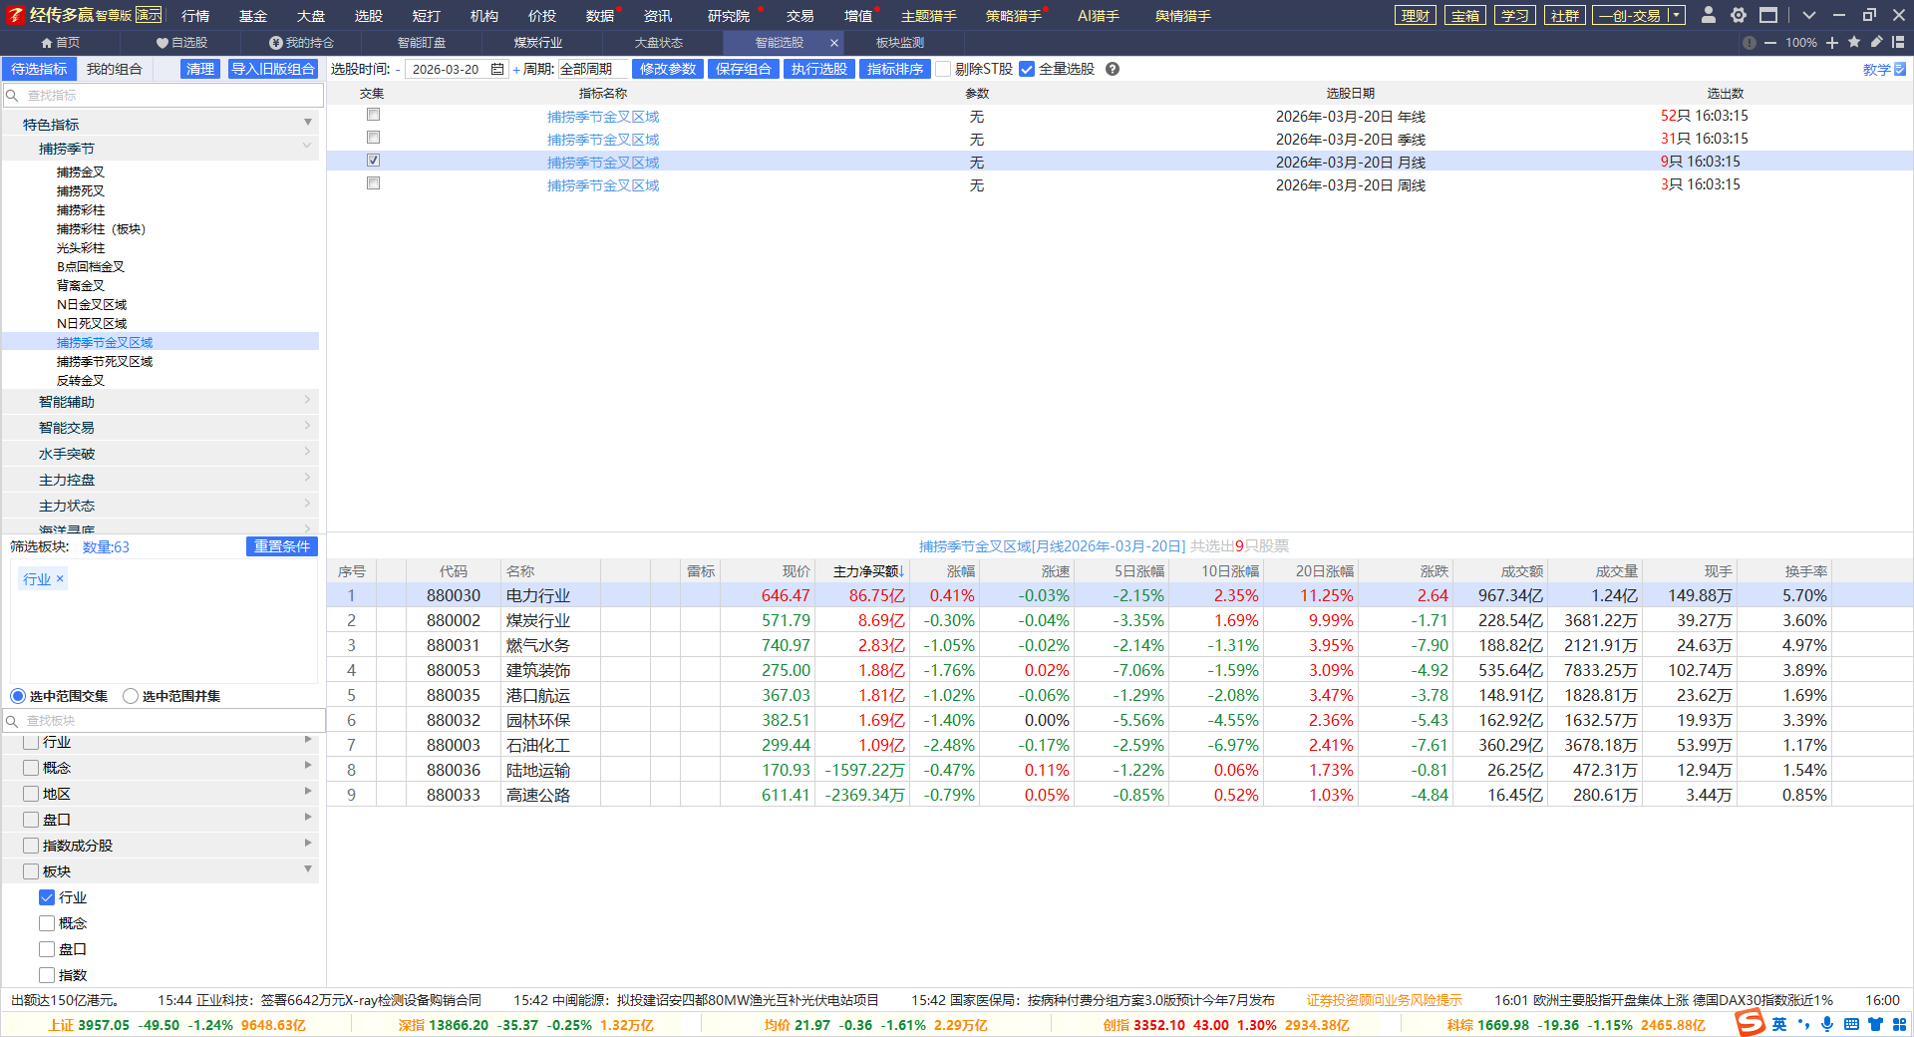
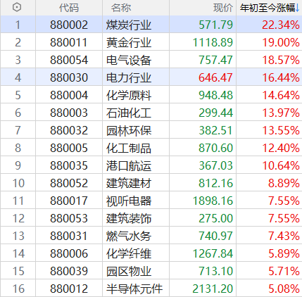
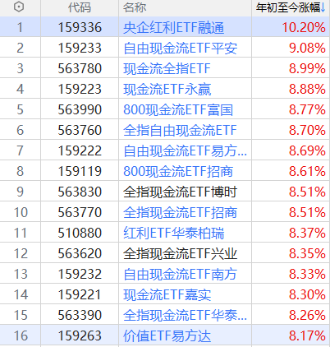
风格转换，传统领先
55个行业年线金叉区域，35个季线金叉区域，13个月线金叉区域，12个行业周线金叉区域
传统为主，风格切换，现金为王，行业ETF或前十大重仓股的信号机会
经传多赢投研总监：杨春虎，投顾执业编号:A1120619100003;基金从业号:A20250618011797风险提示：观点基于软件数据和理论模型分析，仅供参考，不构成买卖建议，市场有风险，投资需谨慎。基金的过往业绩并不预示其未来表现，基金管理人管理的其他基金的业绩并不构成基金业绩表现的保证。

Slide 18
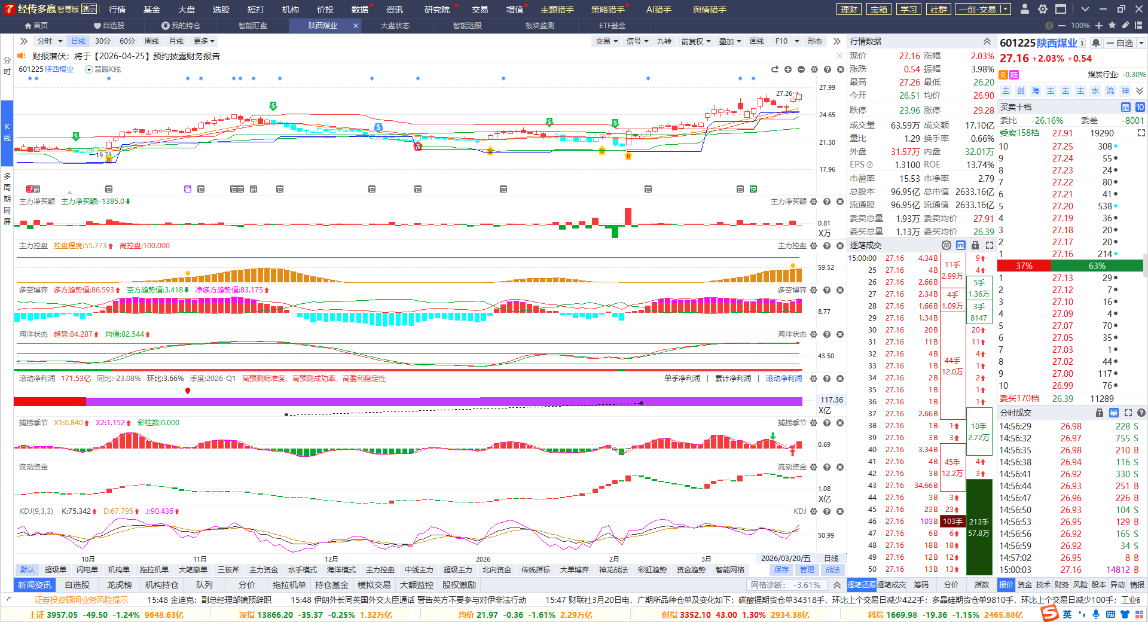
控盘增加，趋势启动
业绩稳定，资金流入，红肥绿瘦，控盘增加，季线，月，周线金叉
控盘增加，平台突破，关注下个熊线上移的机会，注意业绩波动风险
经传多赢投研总监：杨春虎，投顾执业编号:A1120619100003;基金从业号:A20250618011797风险提示：观点基于软件数据和理论模型分析，仅供参考，不构成买卖建议，市场有风险，投资需谨慎。基金的过往业绩并不预示其未来表现，基金管理人管理的其他基金的业绩并不构成基金业绩表现的保证。

Slide 19
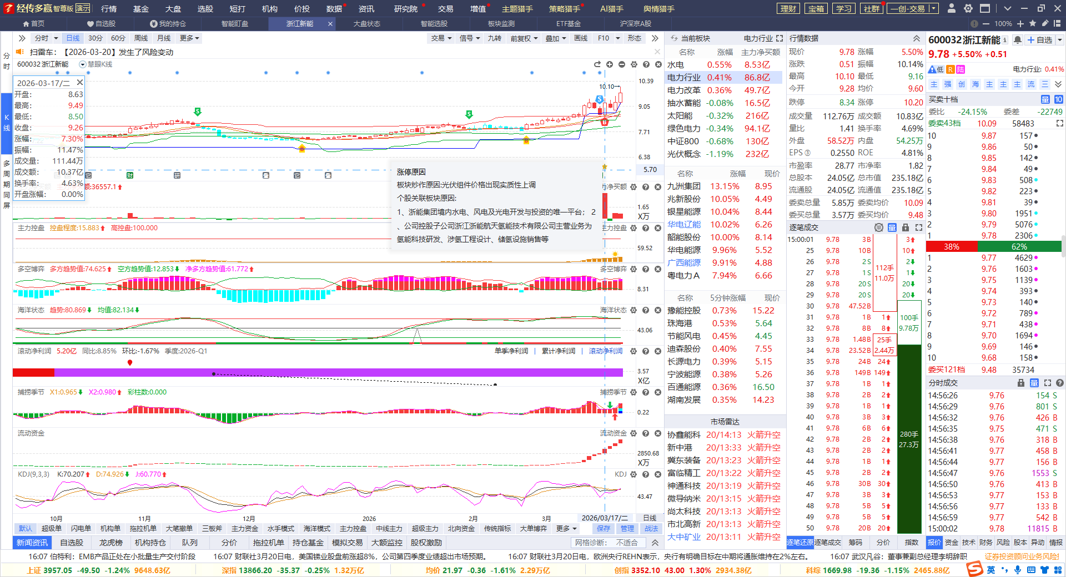
控盘增加，趋势启动
业绩稳定，资金流入，红肥绿瘦，控盘增加，季线，月，周线金叉
控盘增加，平台突破，关注下个熊线上移的机会，注意业绩波动风险
经传多赢投研总监：杨春虎，投顾执业编号:A1120619100003;基金从业号:A20250618011797风险提示：观点基于软件数据和理论模型分析，仅供参考，不构成买卖建议，市场有风险，投资需谨慎。基金的过往业绩并不预示其未来表现，基金管理人管理的其他基金的业绩并不构成基金业绩表现的保证。

Slide 20
PART 04
产业主题，算力基建

Slide 21
安全资产，现金为王
发展讲故事，安全讲本金，过渡看分红
逆全球化进程中 ，安全资产vs新基建，左手红利现金，右手科技基建
地产-数据-金融，资产兴则民兴
经传多赢投研总监：杨春虎，投顾执业编号:A1120619100003;基金从业号:A20250618011797风险提示：观点基于软件数据和理论模型分析，仅供参考，不构成买卖建议，市场有风险，投资需谨慎。基金的过往业绩并不预示其未来表现，基金管理人管理的其他基金的业绩并不构成基金业绩表现的保证。

Slide 22
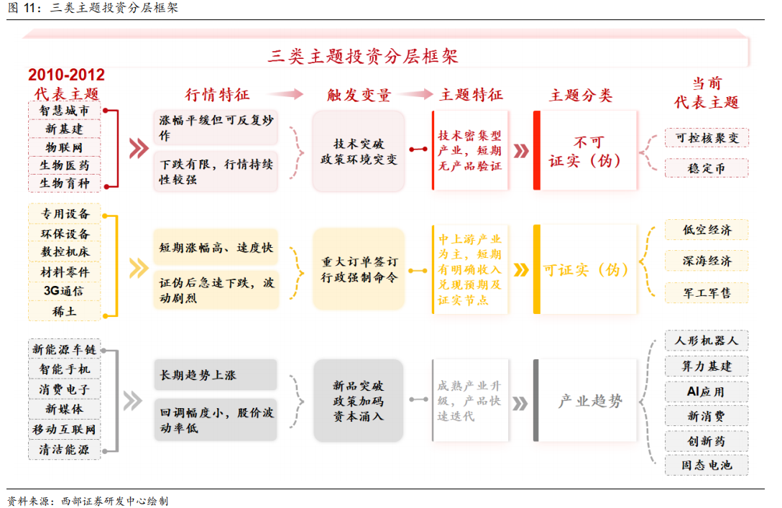
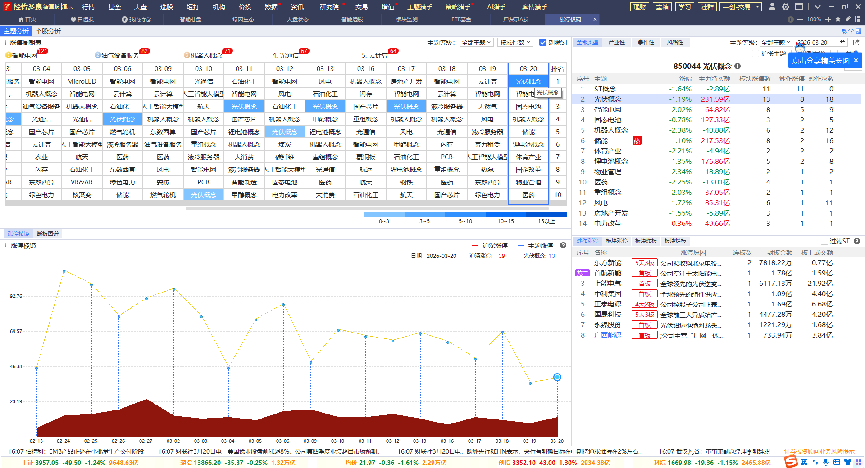
产业主题，算力电力
空间龙头-趋势龙头-控盘反复
绿电，储能，电网，算力
经传多赢投研总监：杨春虎，投顾执业编号:A1120619100003;基金从业号:A20250618011797风险提示：观点基于软件数据和理论模型分析，仅供参考，不构成买卖建议，市场有风险，投资需谨慎。基金的过往业绩并不预示其未来表现，基金管理人管理的其他基金的业绩并不构成基金业绩表现的保证。

Slide 23
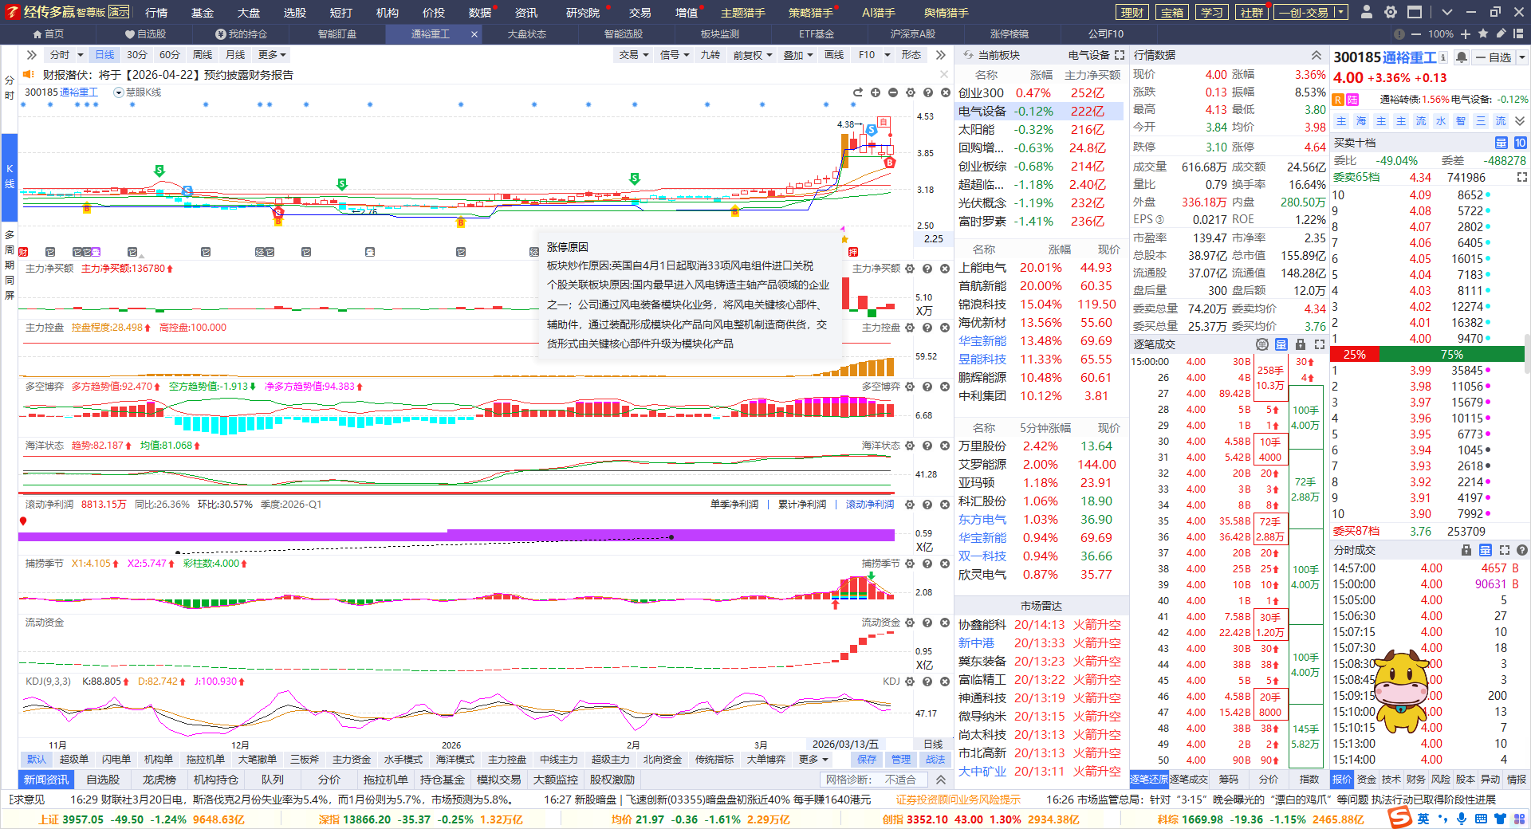
控盘增加，趋势启动
业绩稳定，资金流入，红肥绿瘦，控盘增加，季线，月，周线金叉
控盘增加，平台突破，关注下个熊线上移的机会，注意业绩波动风险
经传多赢投研总监：杨春虎，投顾执业编号:A1120619100003;基金从业号:A20250618011797风险提示：观点基于软件数据和理论模型分析，仅供参考，不构成买卖建议，市场有风险，投资需谨慎。基金的过往业绩并不预示其未来表现，基金管理人管理的其他基金的业绩并不构成基金业绩表现的保证。

Slide 24
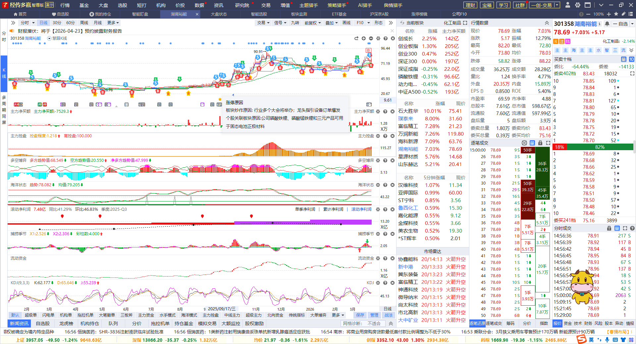
控盘增加，趋势启动
业绩稳定，资金流入，红肥绿瘦，控盘增加，季线，月，周线金叉
控盘增加，平台突破，关注下个熊线上移的机会，注意业绩波动风险
经传多赢投研总监：杨春虎，投顾执业编号:A1120619100003;基金从业号:A20250618011797风险提示：观点基于软件数据和理论模型分析，仅供参考，不构成买卖建议，市场有风险，投资需谨慎。基金的过往业绩并不预示其未来表现，基金管理人管理的其他基金的业绩并不构成基金业绩表现的保证。

Slide 25
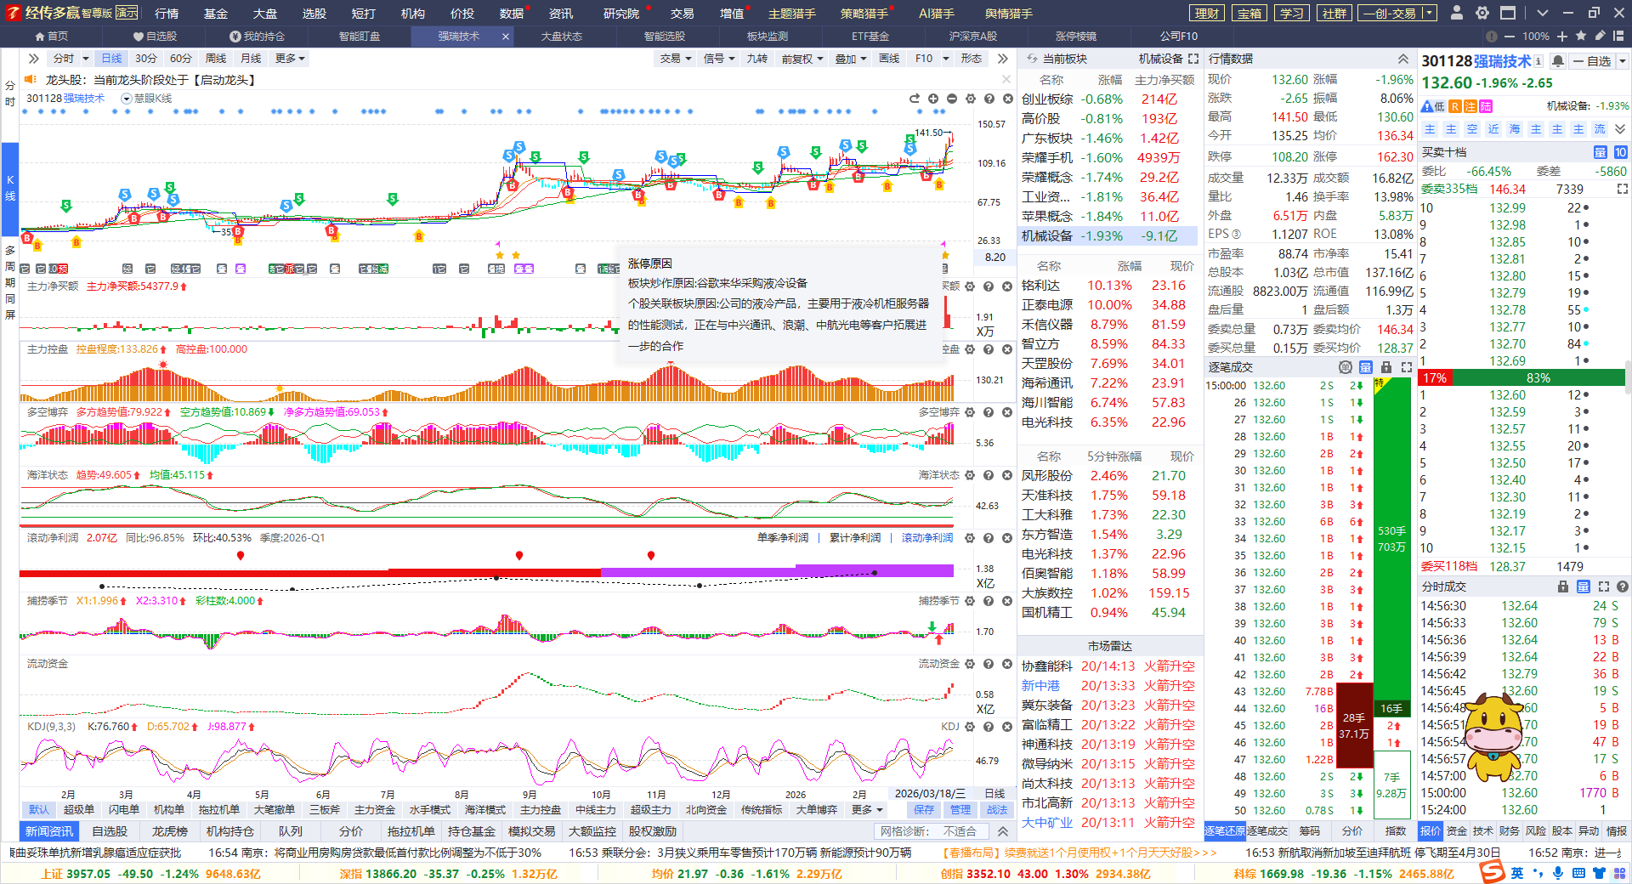
控盘增加，趋势启动
业绩稳定，资金流入，红肥绿瘦，控盘增加，季线，月，周线金叉
控盘增加，平台突破，关注下个熊线上移的机会，注意业绩波动风险
经传多赢投研总监：杨春虎，投顾执业编号:A1120619100003;基金从业号:A20250618011797风险提示：观点基于软件数据和理论模型分析，仅供参考，不构成买卖建议，市场有风险，投资需谨慎。基金的过往业绩并不预示其未来表现，基金管理人管理的其他基金的业绩并不构成基金业绩表现的保证。

Slide 26
